Slide 1

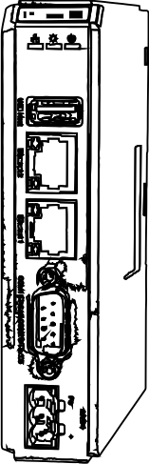
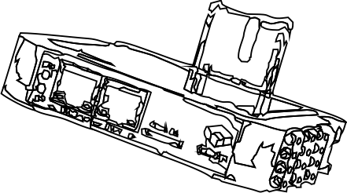
Новые промышленные коммуникационные контроллеры МКТ и Nio2
Москва, ИПУ РАН, Октябрь 2013

Slide 2
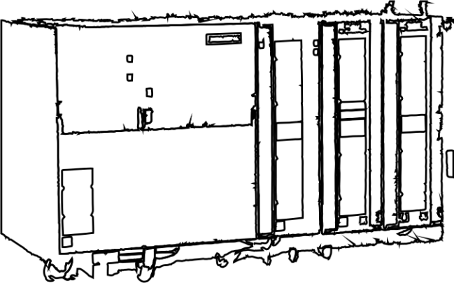
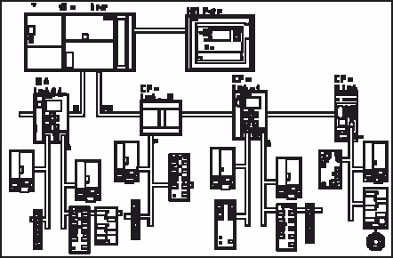
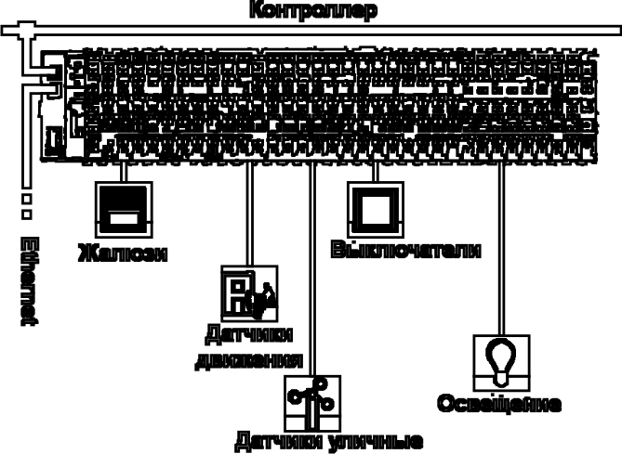
Эволюция подходов к построению АСУТП
PLC & I/O («мэйнфреймы»)
Распределенные I/O («филдбасы»)
Программируемые узлы сети (возврат к «мэйнфреймам»)

Slide 3
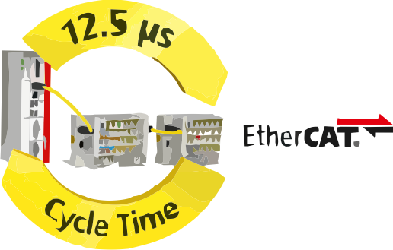
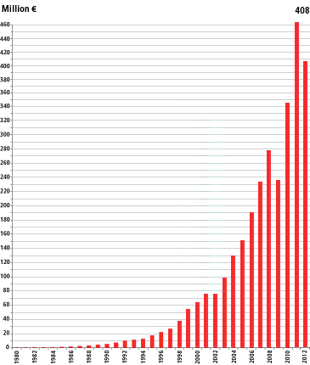
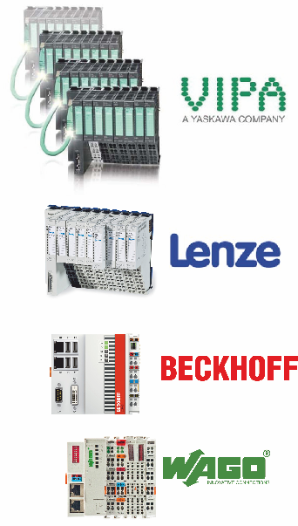
Феномен EtherCAT
Техническое совершенство
Быстрорастущий рынок
Большое число крупных игроков

Slide 4
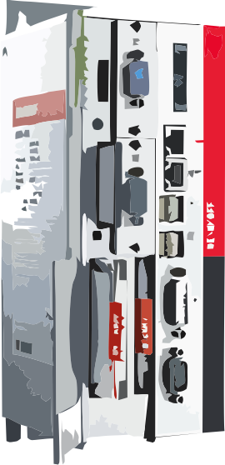
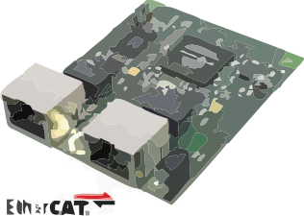
Эволюция EtherCAT-мастера
Промышленные ПК
Windows, X86 CPU,
CoDeSys 2/3
Новые ARM32 платформы
Cortex A8, Linux
CoDeSys 3

Slide 5

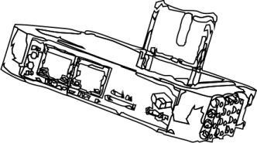
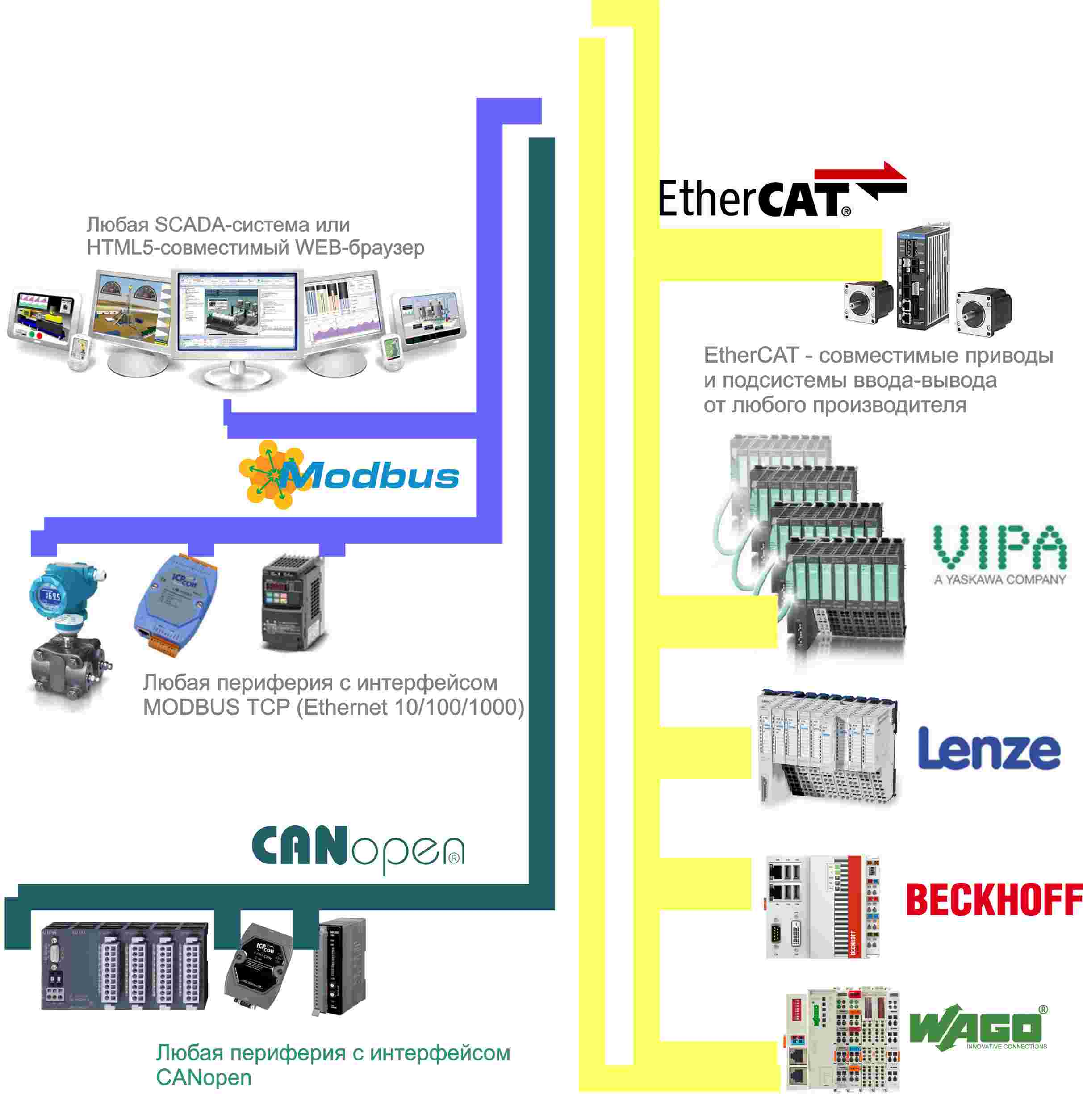




Новая роль EtherCAT-мастера
Универсальный коммуникационный контроллер
Без собственных I/O!
Предельная производительность и надежность (минимум ошибок в ПО)
Максимальная интероперабельность и открытость
Стандартные средства разработки

Slide 6

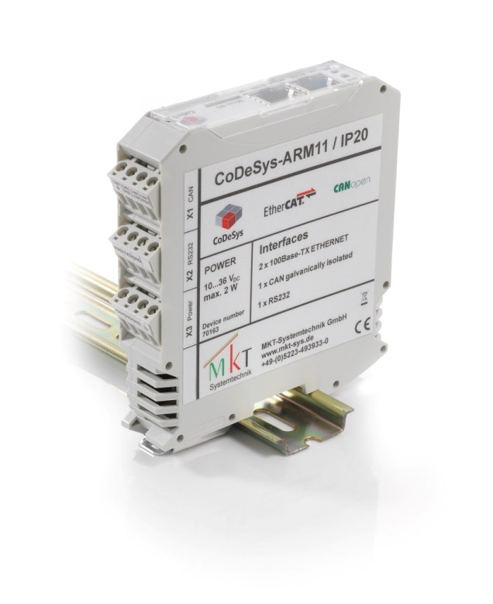
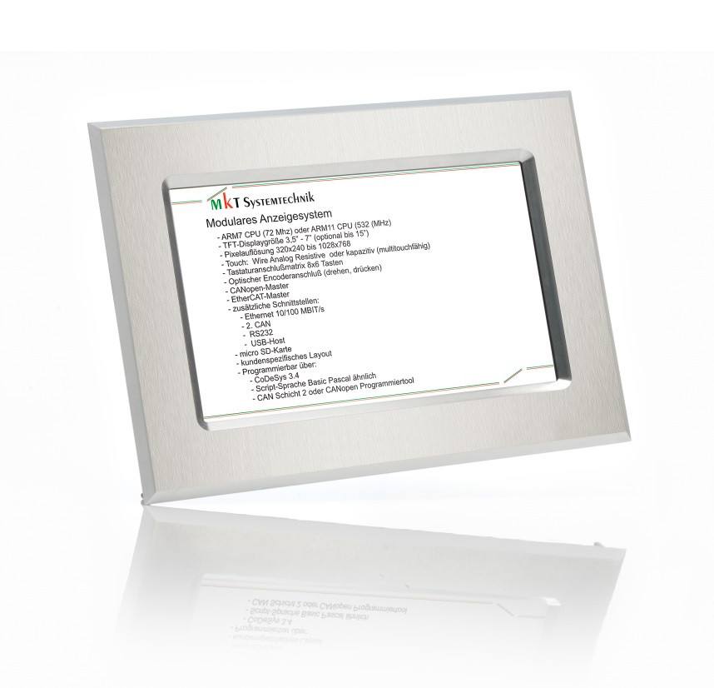






MKT Systemtechnik GmbH & Co.
Первые в России в своем классе
ARM11 500 МГц
CoDeSys 3.5
Поддержка CANopen
Компактный IP20 корпус для установки на 35 мм DIN-рель или панель 7”.
CPM20
CPT800

Slide 7
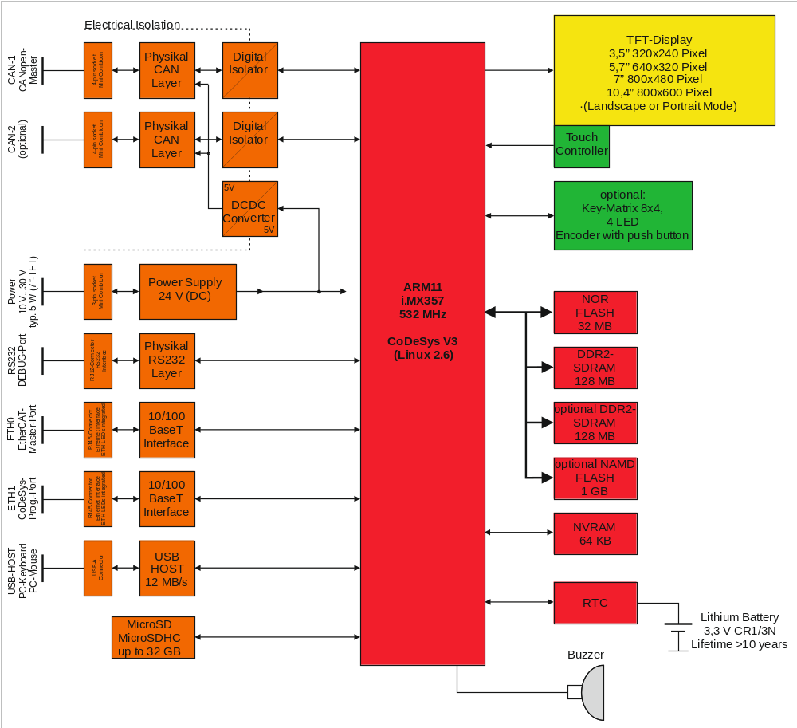
MKT Systemtechnik GmbH & Co.
Структурная схема
Едина платформа для CPU и операторской панели
Визуализация и управление – средствами CoDeSys 3

Slide 8
MKT Технические характеристики
Основные параметры | Требования к питанию: Потребляемая мощность: Диапазон рабочих температур: | 10…30 V DC не более 6 Вт CPT800A (7” дисплей) не более 8 Вт CPT800B (10,4“ дисплей) 0 °C…55 °C (по отдельному заказу: -20 °C…65 °C)
Программное обеспечение | CoDeSys V3.5: Дополнительно: | Система программирования стандарта IEC-61131-3 Драйверы CANopen – и/или EtherCAT® - мастер
Интерфейсы | CAN: Ethernet: USB Возможность подключения шифратора приращения | 1 x (10 KBit/s…1 MBit/s) 2 x (10/100 MBit/s) – без встроенного коммутатора ETH0: интерфейс для PC (программирования) ETH1: EtherCAT®
Аппаратная конфигурация | Микропроцессор: DDR2-SDRAM: NOR-FLASH: NVRAM Дополнительно: Индикация: Время исполнения: | ARM11 / 532 МГц 128 МБ (по отдельному заказу: 256 МБ) 32 МБ 64 КБ Поддержка внешней NAND-Flash (micro-SD карта) 1 x зел. («работа») / 1 x кр.(«ошибка») 4 мкс (для программы из 1.000 инструкций)
Корпус | Материал: Цвет: Класс защиты: Соединители: Тип установки: Габариты: | Передняя панель: алюминий, нержавеющая сталь, пластик, стекло По передней панели: IP65, с остальных сторон IP20 2* 4-конт. соединителя для CAN, 1* 3-конт. соединитель для питания, DSUB 9 для RS232 2* RJ45 (EtherCAT®¹ / программирование-PC) В вырез на панели (4 резьбовые шпильки) В зависимости от размера дисплея

Slide 9
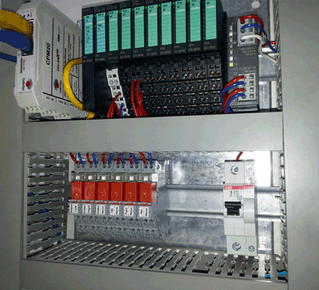
MKT Примеры применения
Система управления весоизмерительным комплексом

Slide 10
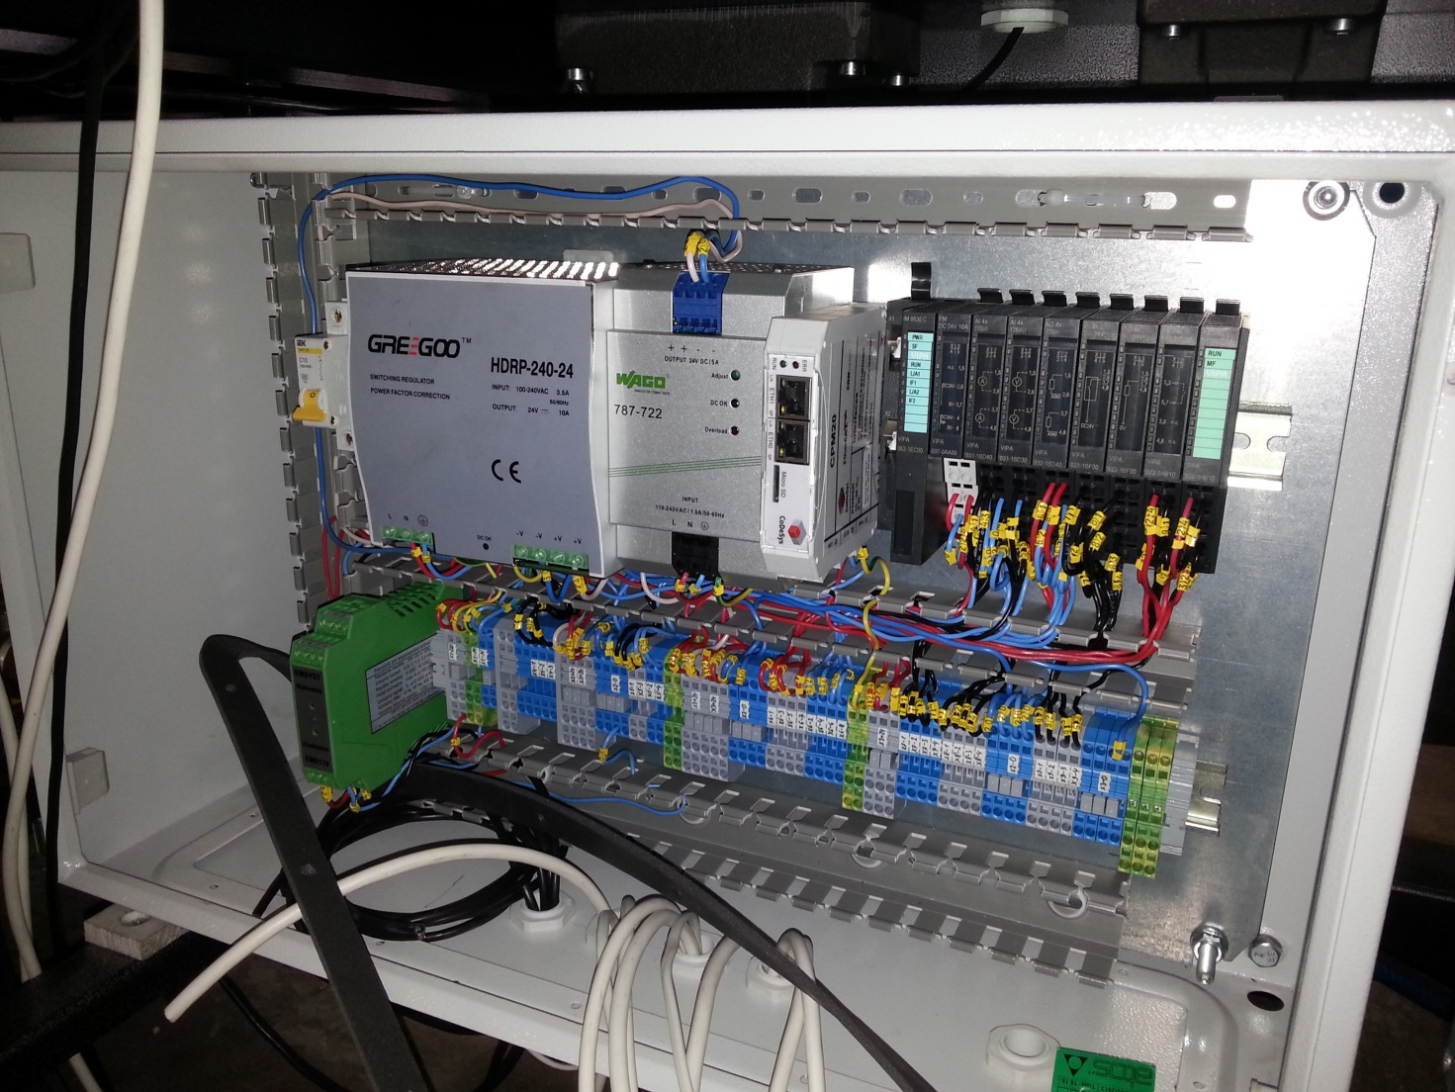
MKT Примеры применения
Испытательный стенд линейных двигателей нефтяных скважин

Slide 11
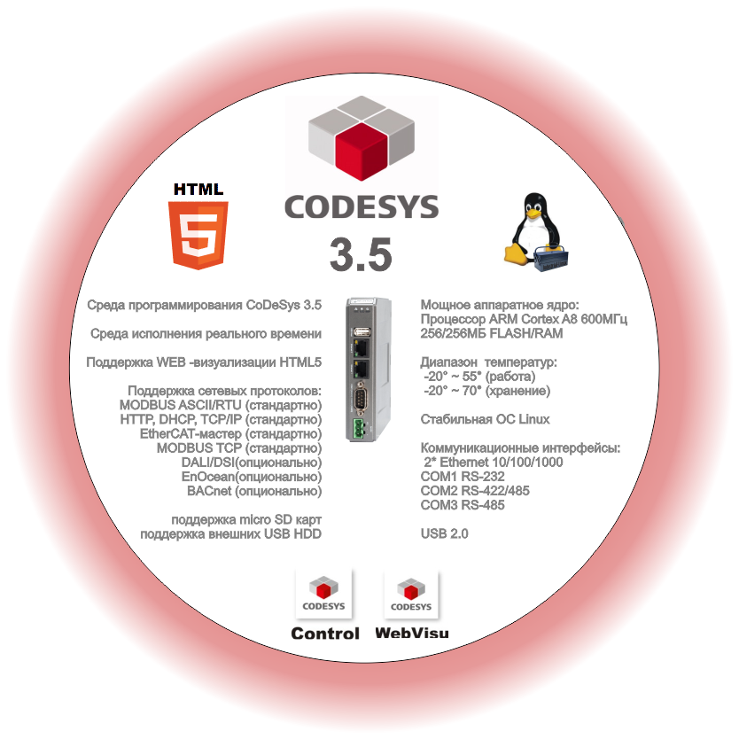
Nio2 Новый универсальный контроллер
Nio2 – это:
No I/O, 2*Ethernet
Платформа:
Cortex A8 600MHz
CoDeSys 3.5 control
Разработка ЗАО «Первая миля»

Slide 12

Nio2 Технические параметры
Мощное аппаратное ядро:
Процессор ARM Cortex A8 600МГц
256/256МБ FLASH/RAM
Диапазон температур:
-20° ~ 55° (работа)
-20° ~ 70° (хранение)
Стабильная ОС Linux
Коммуникационные интерфейсы:
2* Ethernet 10/100/1000
COM1 RS-232
COM2 RS-422/485
COM3 RS-485
USB 2.0

Slide 13






Nio2 Коммуникационные возможности
Поддержка сетевых протоколов:
MODBUS ASCII/RTU (стандартно)
HTTP, DHCP, TCP/IP (стандартно)
EtherCAT-мастер (стандартно)
MODBUS TCP (стандартно)
DALI/DSI(опционально)
EnOcean(опционально)
BACnet (опционально)

Slide 14

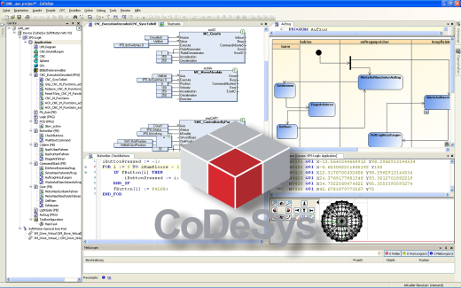
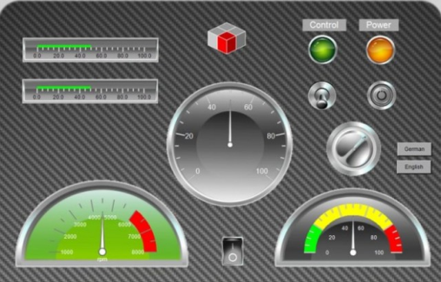
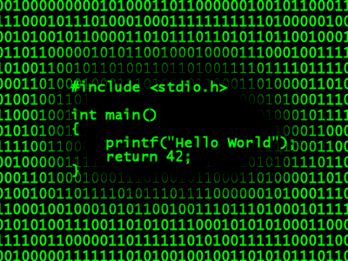

Nio2 Средства разработки
Бесплатная, знакомая и удобная
среда программирования CoDeSys 3.5
Стандарт МЭК (IEC) 61131.3
с интегрированной web-визуализацией
Возможность
интеграции с другими
приложениями для Linux
и разработка собственных
приложений на С++

Slide 15
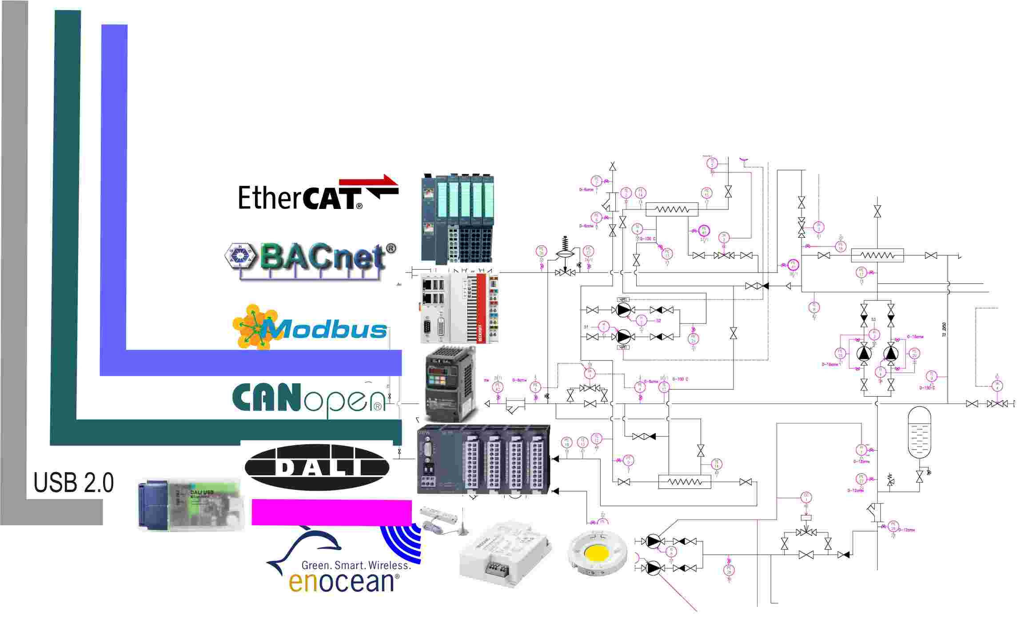
Nio2 Идеален для автоматизации
Широкие коммуникационные возможности
Управление всеми инженерными сетями
и освещением современного здания

Slide 16
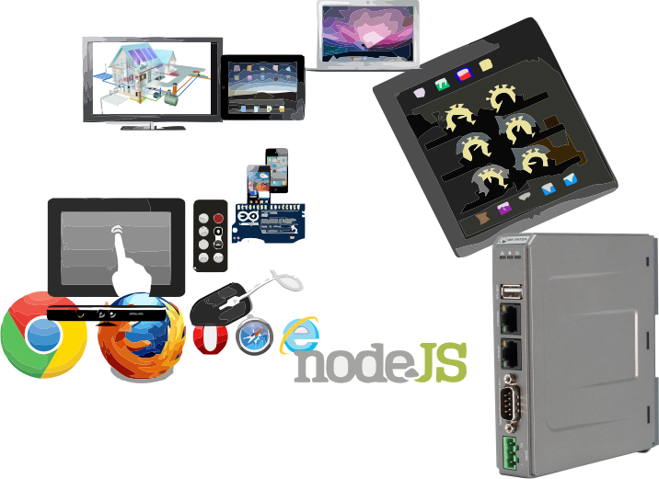
Nio2 Встроенный HTML5 web-интерфейс
Открытый WEB интерфейс
HTML5 визуализация на любых устройствах и браузерах

Slide 17
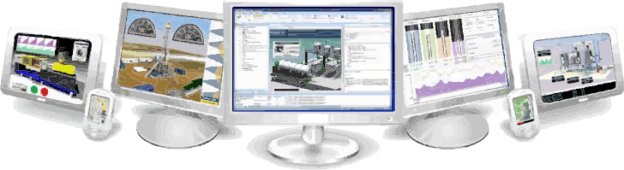
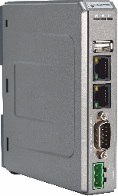
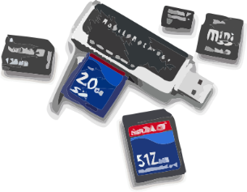
Nio2 Вертикальная интеграция
Возможность интеграции с любыми SCADA-системами
TCP/IP
Архивы в CF/USB карте или внешней DB

Slide 18
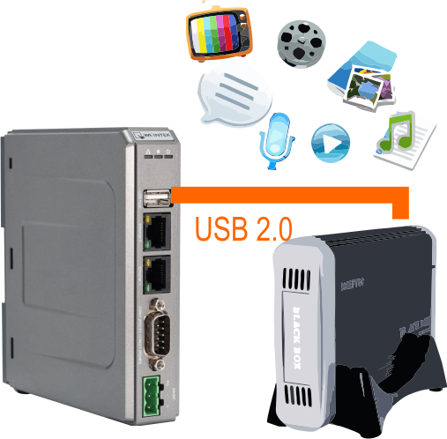

Nio2 Мультимедийные приложения
Возможность создания NAS,DLNA и других
мультимедийных приложений
Воспользуйтесь преимуществами ОС Linux!

Slide 19

Nio2 Варианты исполнения
Варианты исполнений контроллеров серии Nio2
Вариант | Nio2.0 | Nio2.1 | Nio2.2
Цена конечного пользователя (ЕВРО, с НДС) | 252 | 291 | 297
ОС | Linux | Linux | Linux
Среда разработки | CoDeSys 3.5 Control | EasyBuilder PRO | CoDeSys 3.5 Control + WebVisu
CoDeSys 3.5 Real Time Control
HTML5 WEB визуализация

Slide 20

Nio2 Может управлять любым домом
ВАШИ ВОПРОСЫ?

Slide 21
Спасибо за внимание!
www.firstmile.ru
(495) 960-3159
www.nio2.ru

